Slide 1
8.2 二力平衡

Slide 3
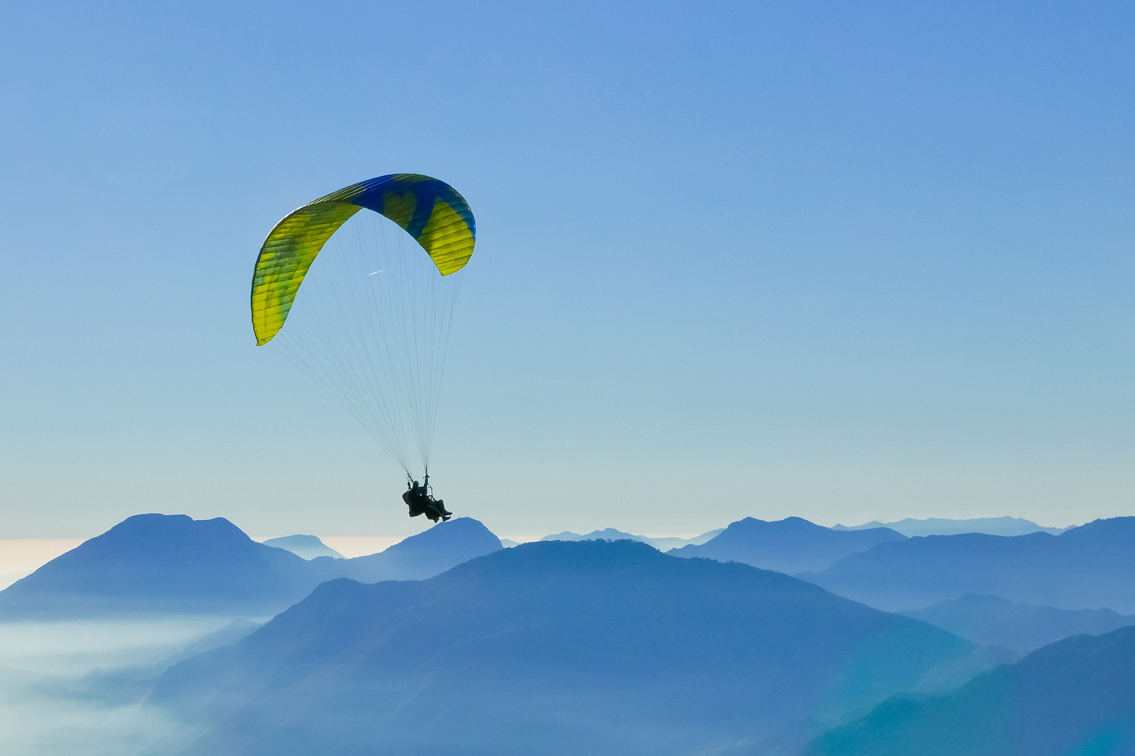
运动员跳伞时，它和伞在空中收到重力和阻力的作用。在这两个力的作用下，运动员和伞在某个阶段会沿竖直方向匀速下落。
这种情况下，运动员和伞所受的重力和阻力应该有怎样的关系呢？

Slide 4
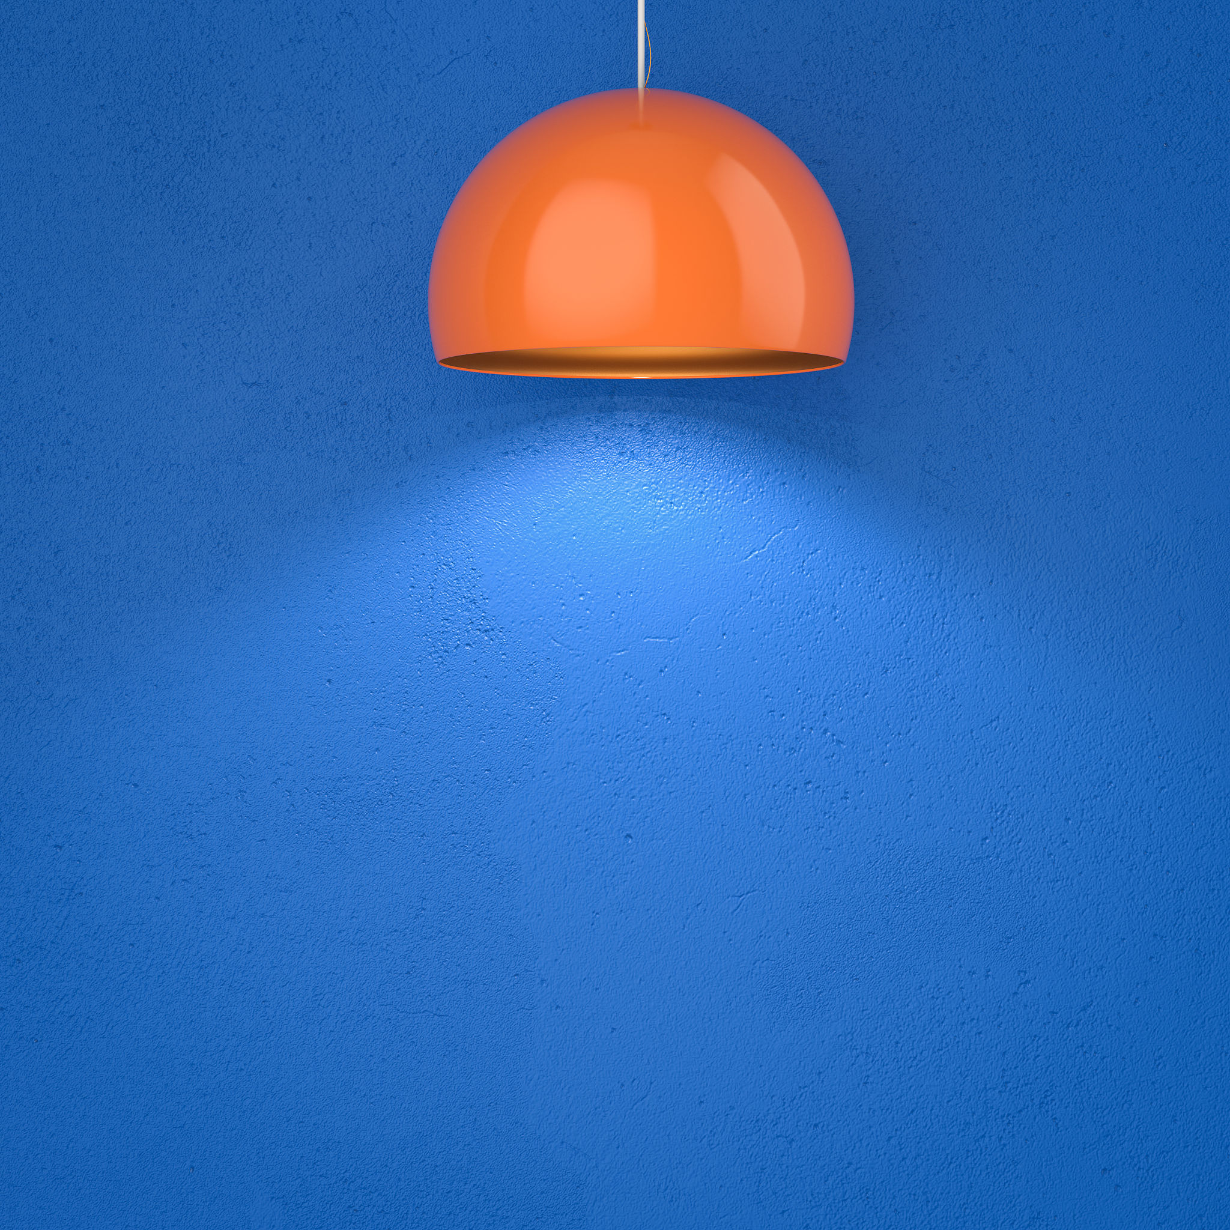
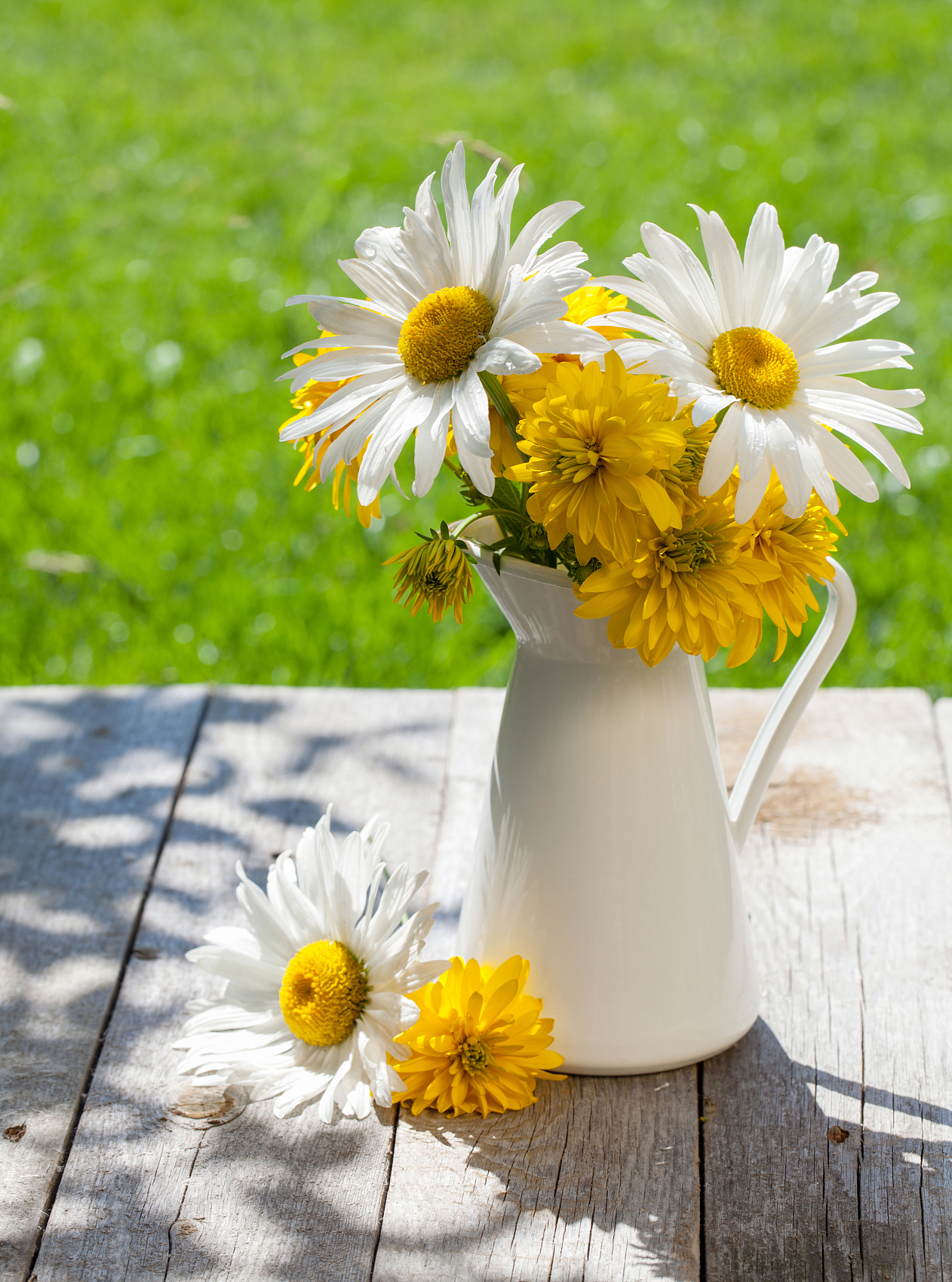
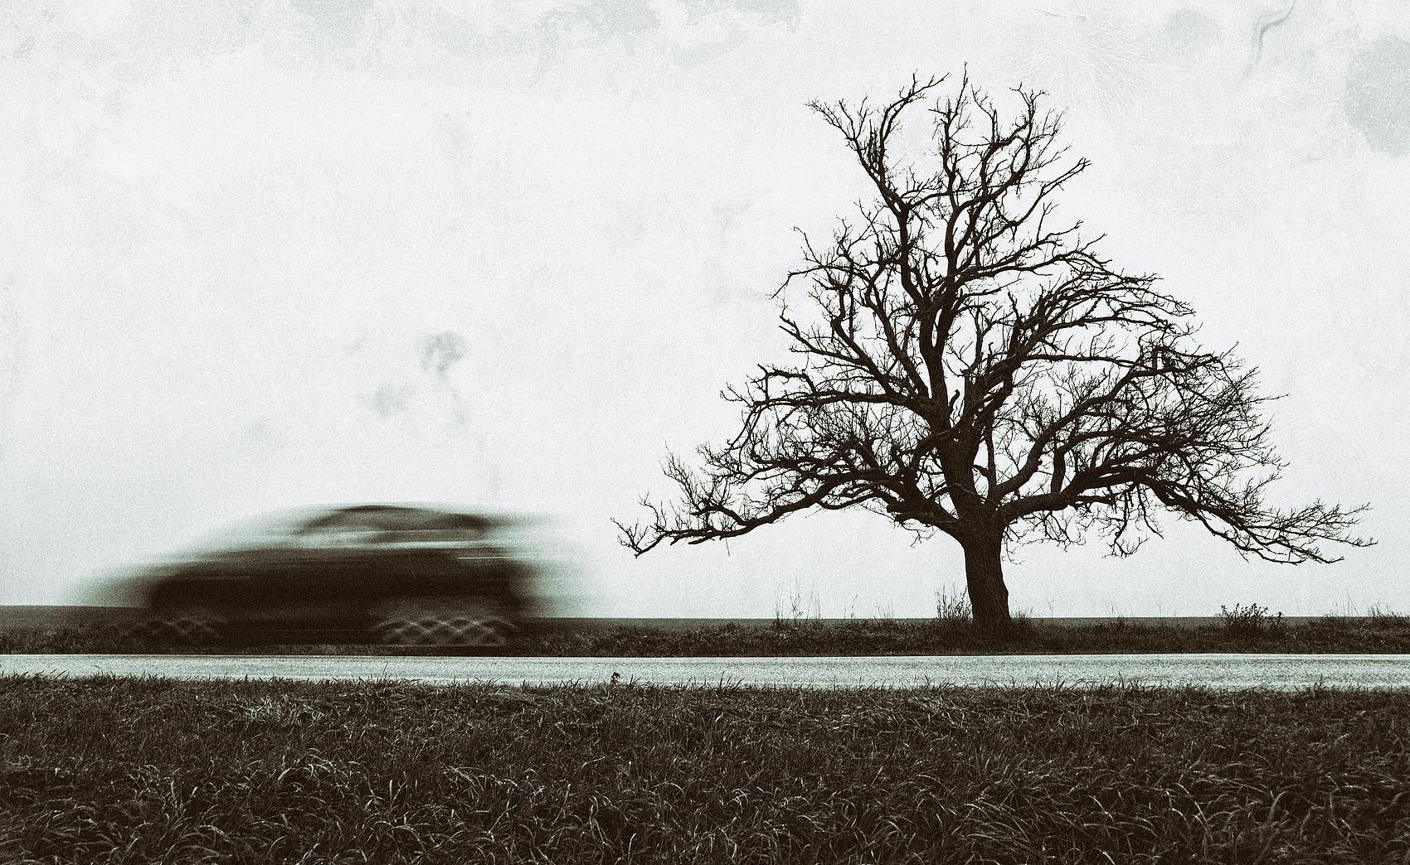
平衡状态
牛顿第一定律告诉我们，一切物体在没有受到力的作用时，总保持静止状态或匀速直线运动状态。
悬挂的吊灯
桌上的花瓶
然而我们周围的物体都受到力的作用，不受力的物体是不存在的，在受力情况下，物体有时也会保持静止或匀速直线运动状态。
它们的运动状态都没有发生改变
匀速行驶的汽车

Slide 5
平衡状态
思考下列物品的运动状态，分析它们的受力情况，标出它们分别受到哪些力的作用。
F_{拉}
运动状态：静止
悬挂的吊灯
桌上的花瓶
F_{支}
G
G

Slide 6
平衡状态
思考下列物品的运动状态，分析它们的受力情况，标出它们分别受到哪些力的作用。
运动状态：做匀速直线运动
匀速下落的人
匀速行驶的车
F_{支}
F_{阻}
F_{拉}
F_{阻}
G
G

Slide 7
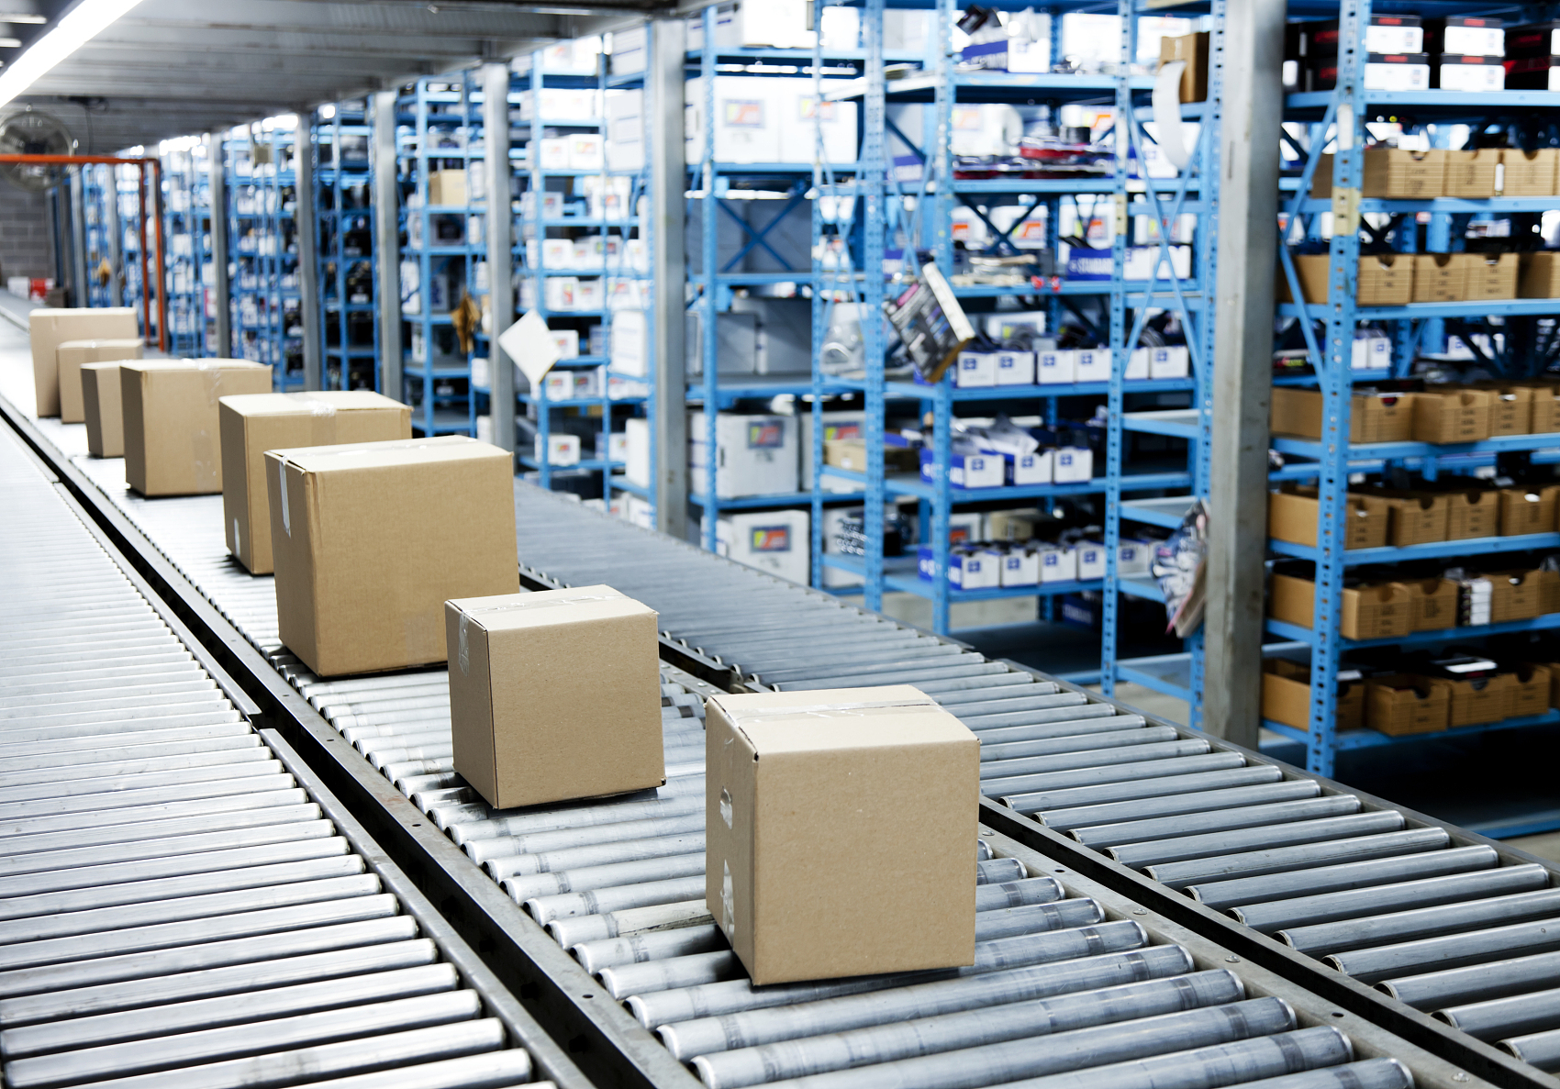
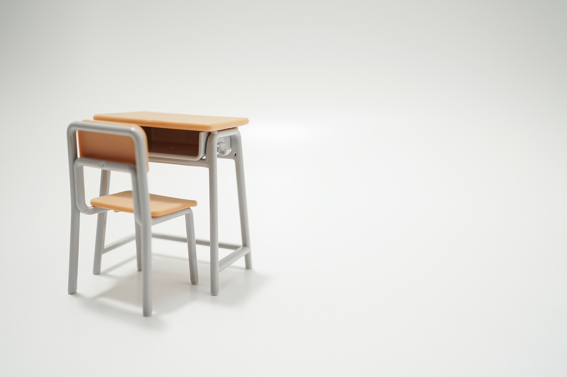
物体受到的
力的数量≥2
这几个力应该叫什么呢？
物体静止或做
匀速直线运动
平衡状态
物体受到几个力作用时，如果保持静止或匀速直线状态，我们就说这几个力互相平衡，物体处于平衡状态。
匀速运行的传送带
静止的课桌

Slide 8
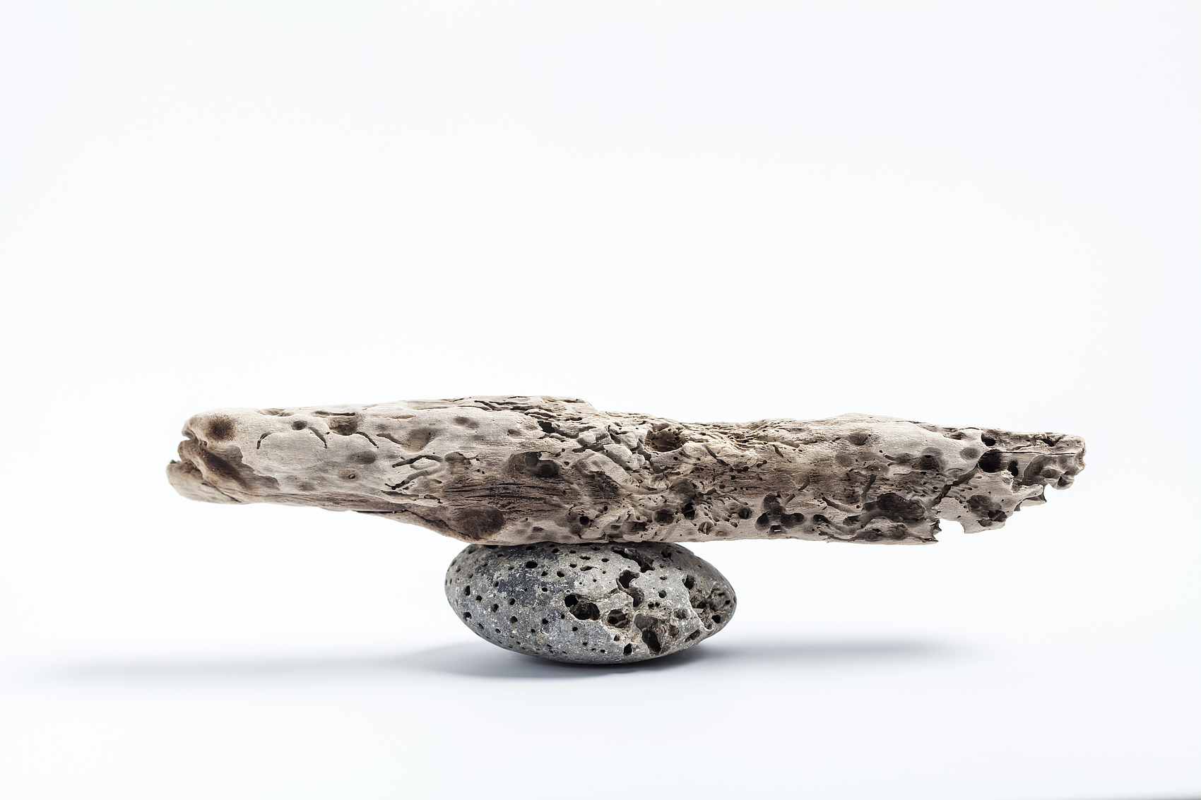
平衡状态
平衡力
如果一个物体在几个力的作用下，保持静止或匀速直线运动状态，则这几个力的作用效果相互抵消，我们就说这几个力平衡。
最简单的平衡状态是什么状态？
物体处于平衡状态最少受几个力？
最简单的平衡状态是静止；
物体处于平衡状态最少受两个力。

Slide 9
平衡状态
物体受到几个力作用时，如果保持静止或匀速直线运动状态，我们就说这几个力相互平衡，物体处在平衡状态。
f
F_{支}
那怎么样的两个力能让物体平衡呢？
G
G
斜面上的小球加速向下运动
加速下落的篮球
非平衡状态
非平衡状态

Slide 10
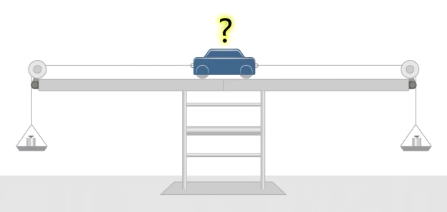
二力平衡的条件
实验：探究二力平衡的条件
实验方法：
改变物体受到的两个力的三要素，当物体处于静止时，二力平衡。

Slide 11
二力平衡的条件
实验：探究二力平衡的条件

Slide 12
二力平衡的条件
实验：探究二力平衡的条件
注意事项
1．平板要光滑，砝码质量要大，避免小车受不平衡的二力过程中，摩擦力大，导致出现静止状态;
2．平板要水平放置，避免小车由于重力的分力作用，从而可能出现运动状态。

Slide 13
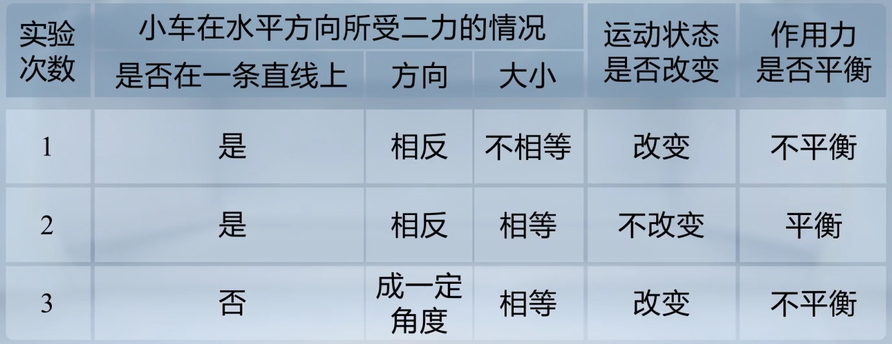
二力平衡的条件
通过实验现象可以总结出二力平衡的条件吗？
实验：探究二力平衡的条件

Slide 14
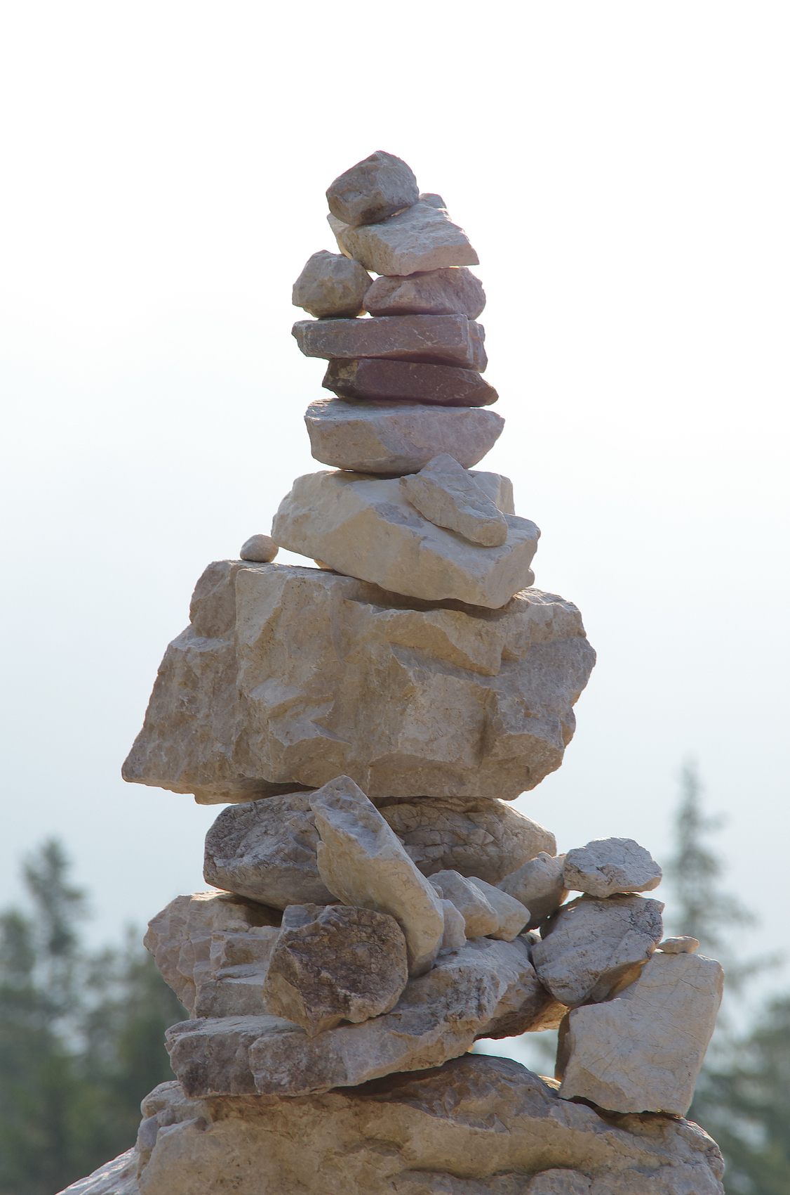
二力平衡的条件
实验：探究二力平衡的条件
实验结论：作用在同一物体上的两个力，如果大小相等、方向相反，并且在同一条直线上，这两个力就彼此平衡。
简化为：
同体、等大、反向、共线
平衡力和相互作用力有什么关系呢？

Slide 15
二力平衡的条件
二力平衡与相互作用力的关系

Slide 16
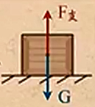
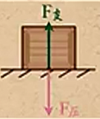
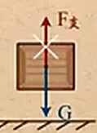
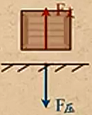
二力平衡的条件
二力平衡与相互作用力的关系

Slide 17
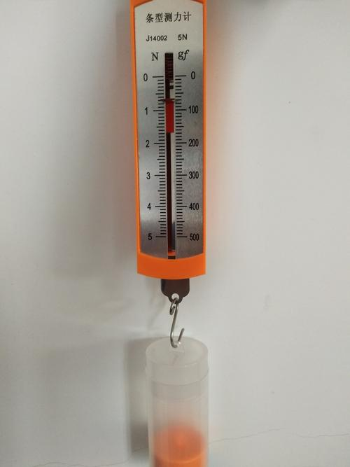
二力平衡条件的应用
二力平衡条件在生活中的应用
我们用弹簧测力计测量物体所受重力时，就利用了二力平衡的条件。
物体静止时所受的重力与弹簧测力计对它的拉力大小相等、方向相反，作用在同一条直线上。

Slide 18
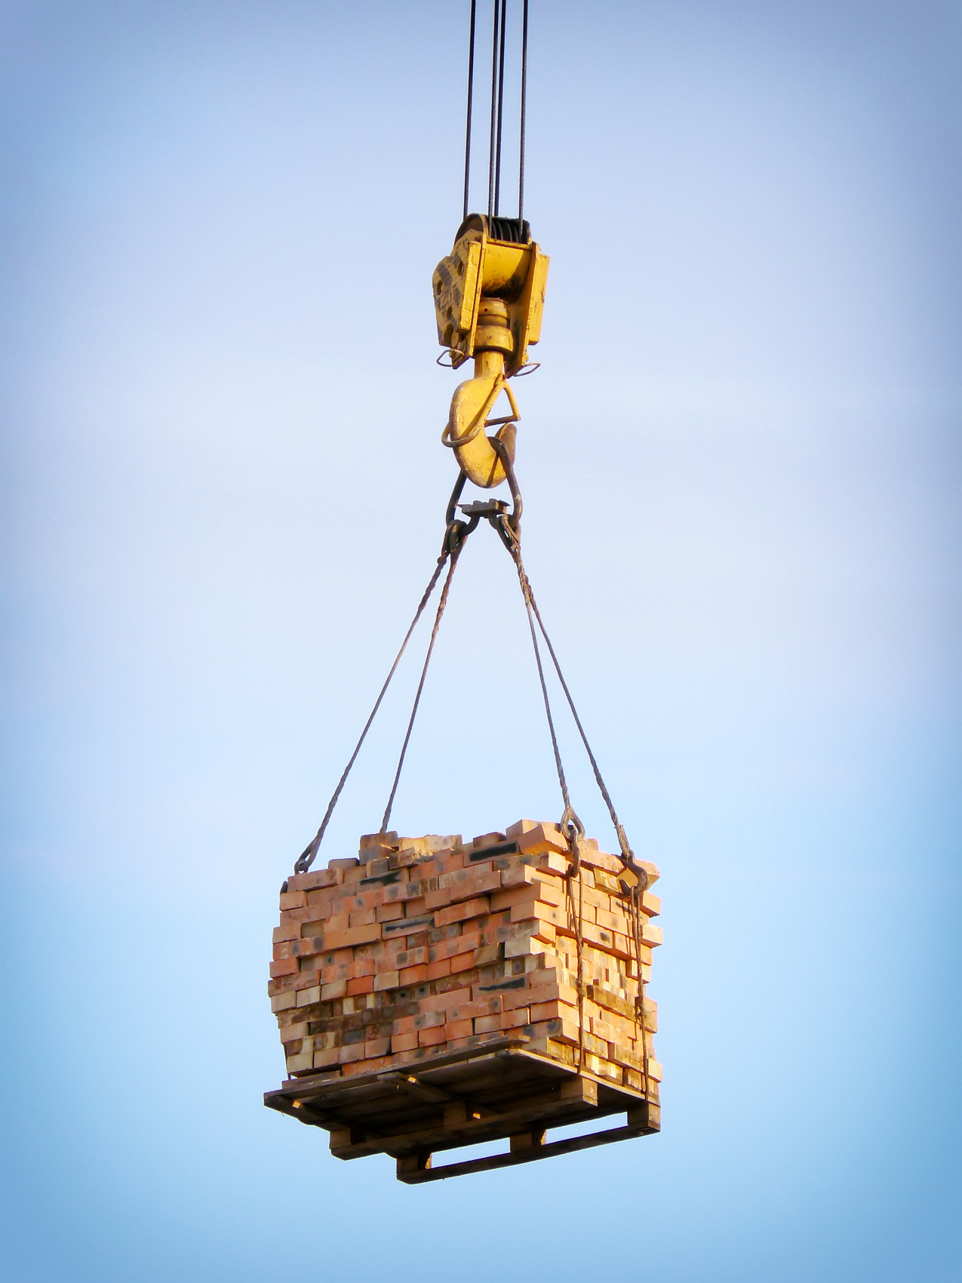
二力平衡条件的应用
二力平衡条件在生活中的应用
塔吊匀速上升运送货物

Slide 19
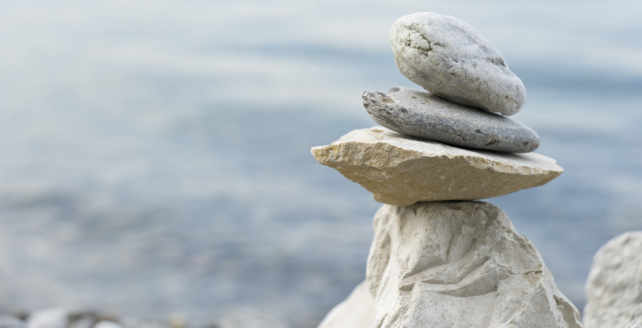
二力平衡条件的应用
利用二力平衡条件解决物理问题
1. 根据物体处于平衡状态，可以由一个力的大小、方向确定另一个力的大小、方向。
2. 根据物体的受力情况判断物体所处的状态：物体运动状态改变，则物体一定受到非平衡力的作用；而物体受平衡力作用时，将保持静止状态或匀速直线运动状态。

Slide 20
二力平衡条件的应用
利用二力平衡条件解决物理问题
例1 某新型电动自行车，质量为40kg，一质量为60kg的人驾驶该自行车在平直道路上匀速行驶，20min内通过了6000m，若该车在运动过程中受到的阻力为车总重的0.03倍，g取10N/kg。求此次行驶过程中车的牵引力。
解：据题意得，此次行驶中物体处于平衡状态
∴ F_{牵} = F_{阻}
又据题意得
F_{阻} = (G_{人} + G_{车}) × 0.03
解得
F_{牵}=F_{阻}=30N
答：此次行驶过程中车的牵引力为30N。

Slide 21
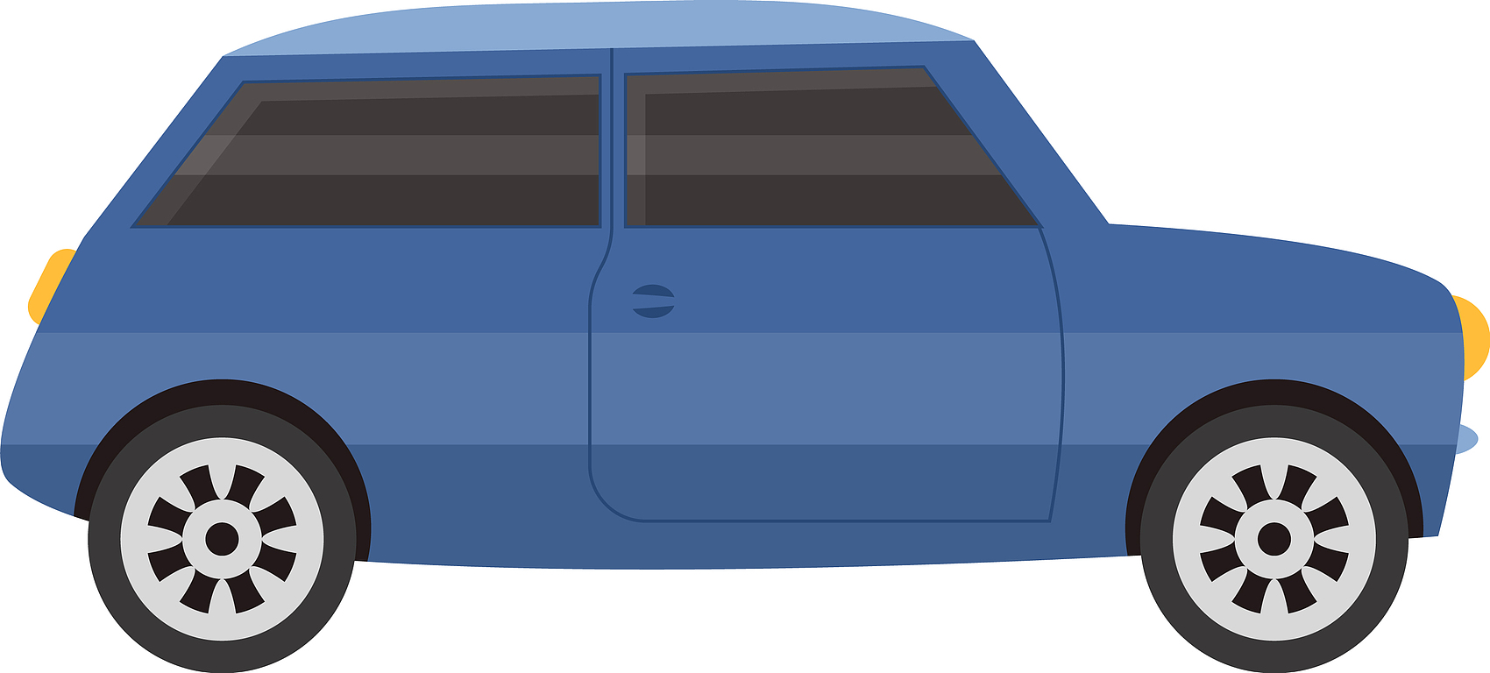
二力平衡条件的应用
支持力F_{支}
利用二力平衡条件解决物理问题
阻力F_{阻}
例2 如图所示是一辆在水平面上正在直线行驶的小车，请分析小车的受力情况，小车可能的运动情况并写出相应情况下受力大小关系。
牵引力F_{牵}
重力G
①小车可能处于匀速直线行驶中，此时G = F_{支}，F_{牵} = F_{阻}。
②小车可能处于加速直线行驶中，此时G = F_{支}，F_{牵} ＞ F_{阻}。
③小车可能处于减速直线行驶中，此时G = F_{支}，F_{牵} ＜ F_{阻}。

Slide 22
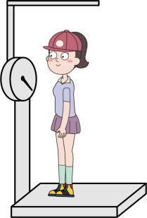
1. 如图所示，小红站在水平放置的体重计上测量体重。下列说法正确的是（ ）
A．小红对体重计的压力就是小红受到的重力
B．小红对体重计的压力与她受到的支持力是一对平衡力
C．地面对体重计的支持力与体重计受到的重力是一对平衡力
D．小红受到的重力与体重计对她的支持力是一对平衡力
A

Slide 23
2. 若一滴雨天下落的雨滴质量为0.01g，在空气中以2m/s的速度匀速下落，则雨滴受到空气的阻力为 N（g取9.8N/kg）；如果以4m/s速度匀速下落，则空气的阻力将 （填“变大”、“变小”或“不变”）．
0.098
不变

Slide 24
3. 关于运动和力的关系，下列说法中正确的是（ ）
A．行驶中的汽车，若突然关闭发动机，汽车立即就停止运动
B．在平衡力作用下，物体一定静止
C．物体运动状态不变，说明它不受力
D．物体运动速度改变，一定受到力的作用
D

Slide 25
平衡的含义
二力平衡
二力平衡
探究二力平衡的条件
同体、等大、反向、共线
二力平衡的应用

